Slide 1




PHÒNG GIÁO DỤC VÀ ĐÀO TẠO ĐẠI LỘC
TRƯỜNG TIỂU HỌC ĐẠI QUANG
Nhiệt liệt chào mừng quý thầy cô về dự giờ lớp 1B
GV: TRẦN THỊ HOA

Slide 2
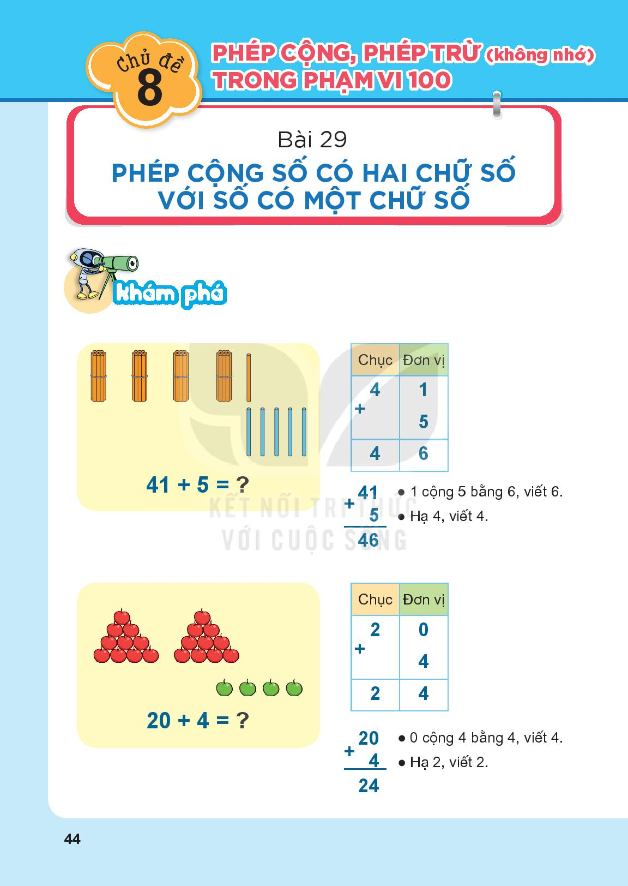

Slide 3
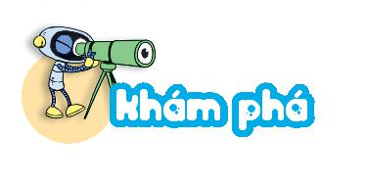

Slide 5
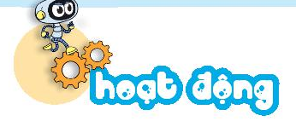
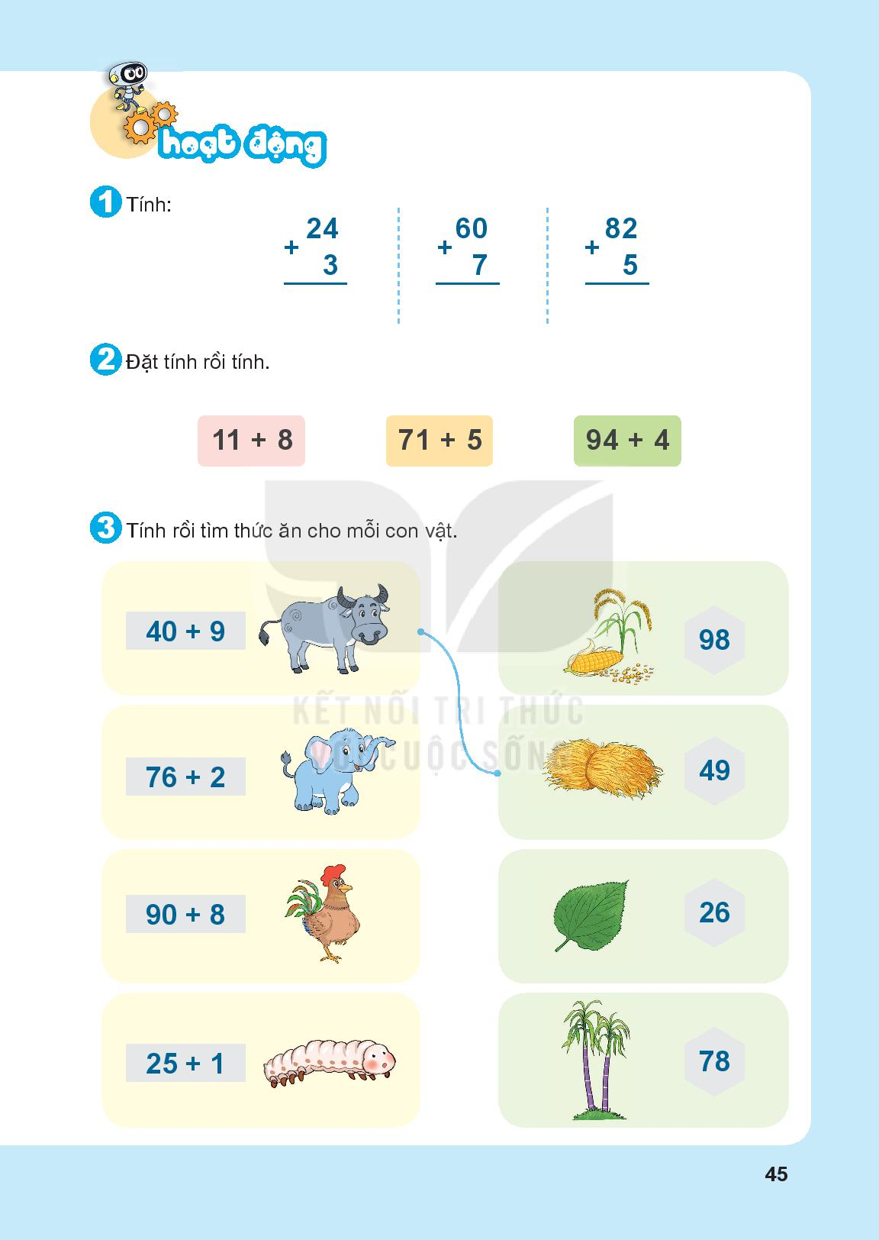
2
7
6
7
8
7

Slide 9
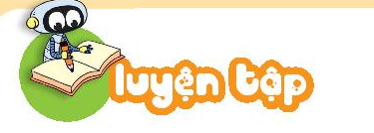
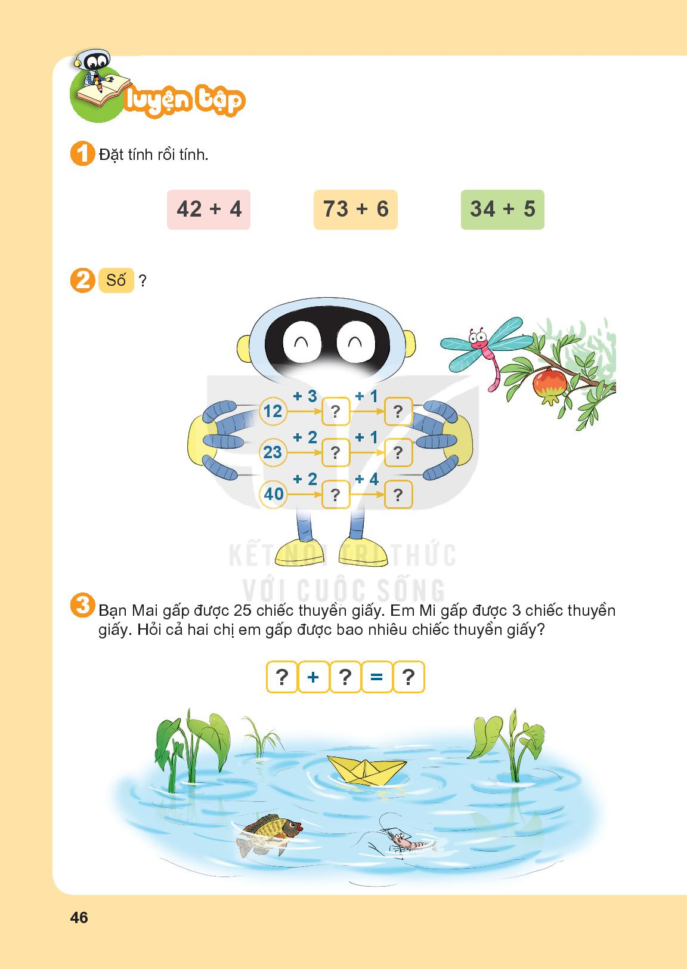

Slide 10
15
16
25
26
42
46

Slide 11
25
3
28

Slide 12
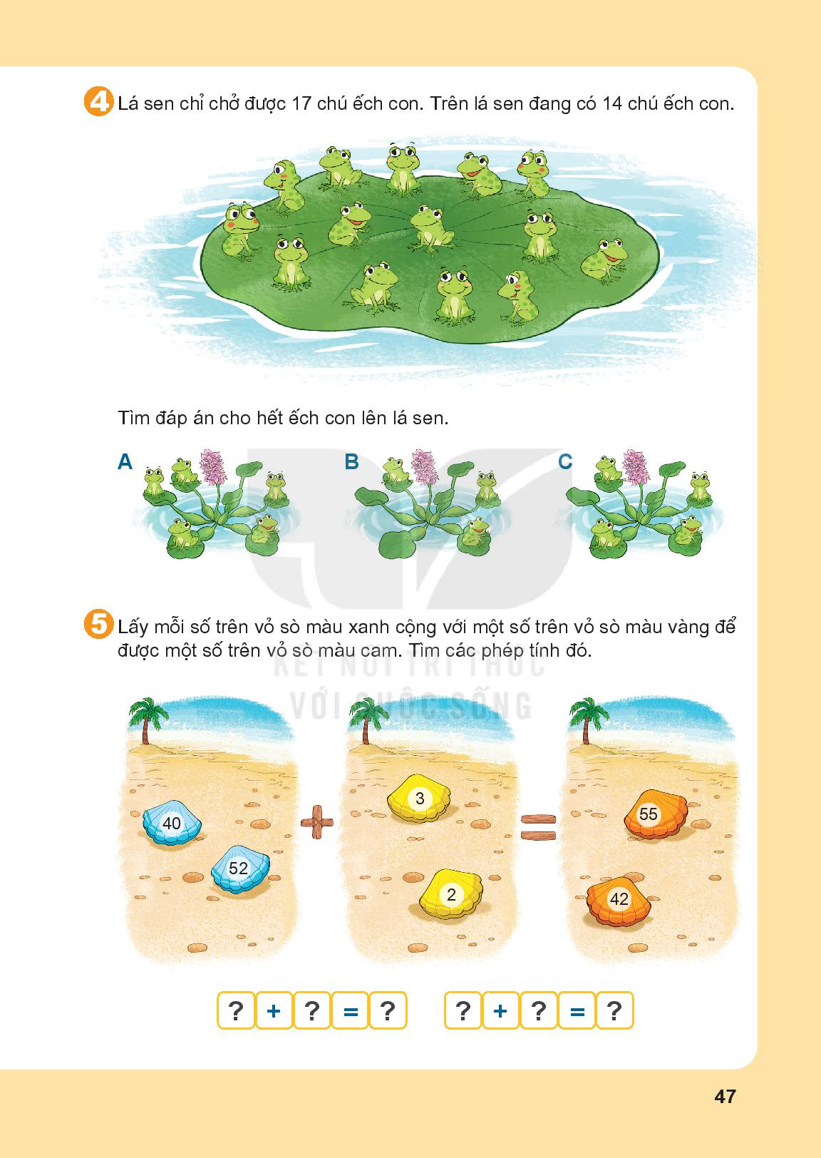

Slide 13
40
2
42
52
3
55

Slide 14







Chúc các em học tốt

